Slide 1

Projeto
Portal Web
2231338 - Dinis Mota, 2231378 - Carolina Rosa,
2220841 - Samuel Cardoso, 2223235 - João Bonita,
2231340 - Marcelo Ferreira, 2232386 - Miguel Leonardo

Slide 2
Sumário
Proposta do tema;
Público-Alvo;
Descrição do sistema;
Personas;
Análise de requisitos;
Mapa de entregas;
Conclusão.
2

Slide 3
01
Proposta do Tema
3

Slide 4
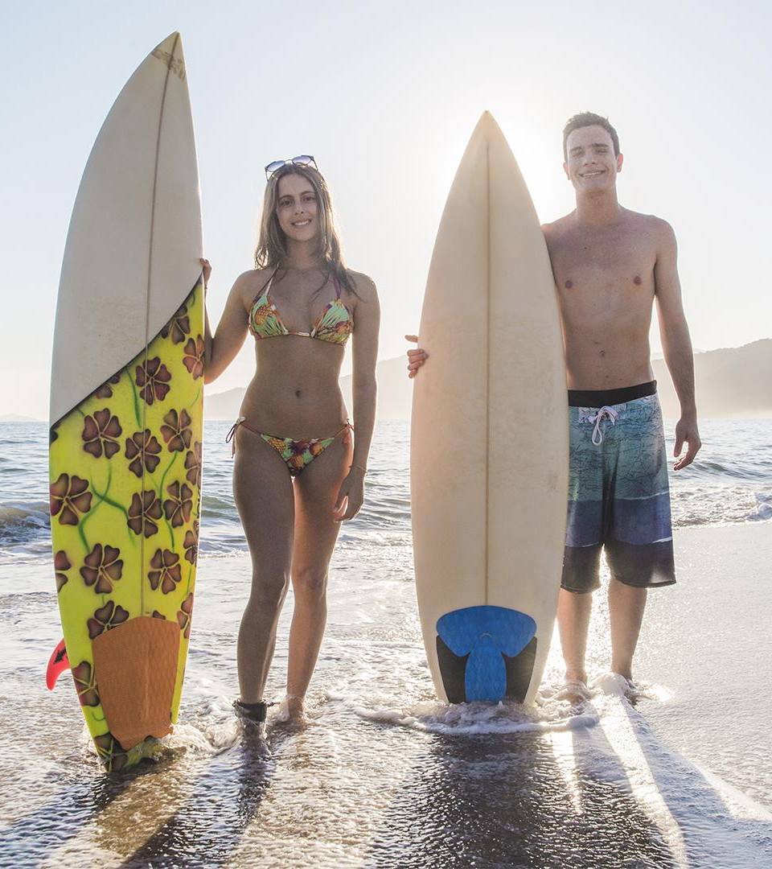
Proposta do tema
O tema escolhido entre os membros do grupo consiste numa associação dedicada à promoção da prática e desenvolvimento de atividades desportivas realizadas em ambientes aquáticos. A associação geralmente oferece infraestrutura e equipamentos adequados, organiza competições e eventos.
4

Slide 5
02
Público-Alvo
5

Slide 6
Público Alvo
01
02
03
Idade
Classe Económica
Nível Cultural
20-40
Média - Alta
Nível Médio
6

Slide 7
03
Descrição do Sistemas
7

Slide 8
Descrição do sistema
Página Inicial
Modalidades
Eventos
Loja Online
Blog
Sobre Nós
8

Slide 9
04
Personas
9

Slide 10
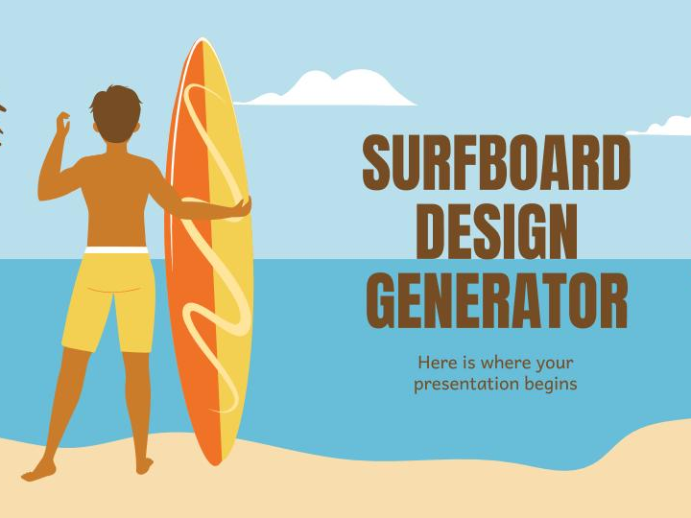
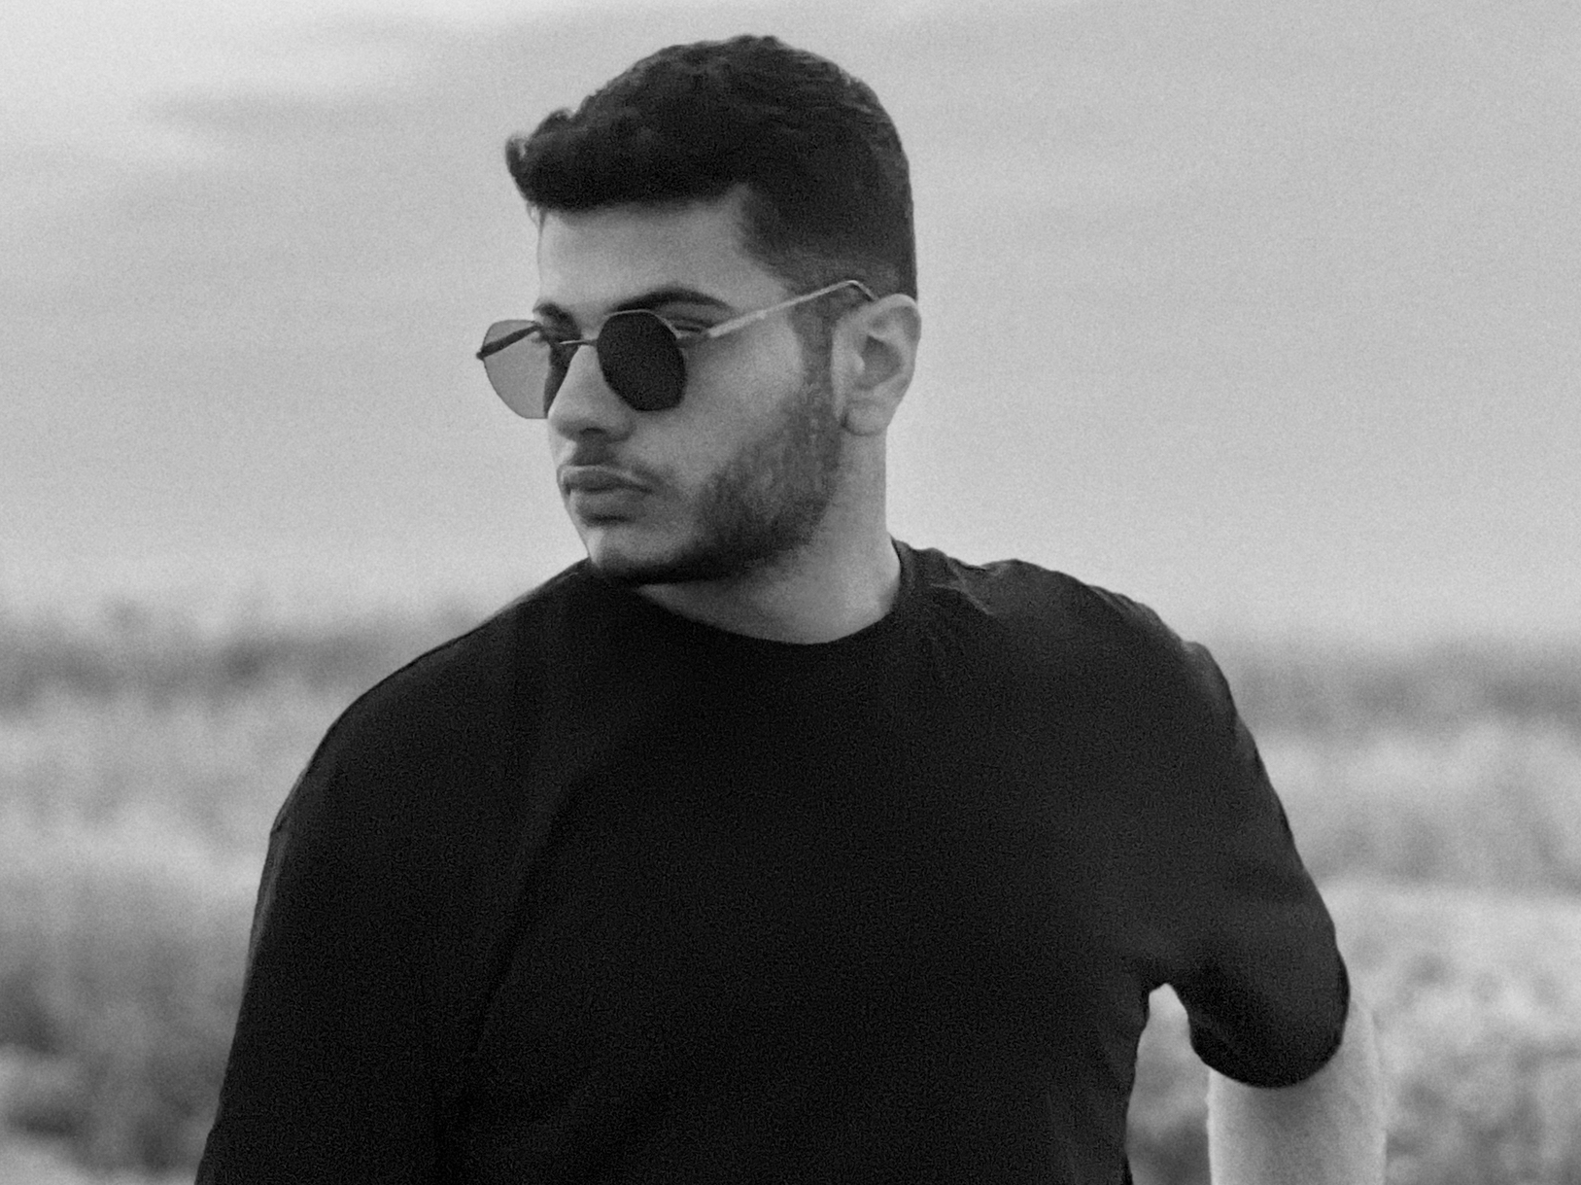
PEDRO
PEDROSA
Idade: 24
Grau de Escolaridade: Licenciatura
Profissão: Software Developer
Nível Cultural: Médio
Objetivo: Encontrar um novo passatempo.
O que fazer: Apresentar opções diversas; Simplificar o check-out.
O que não fazer: Mostrar diferentes atividades com aspectos semelhantes.
10

Slide 11
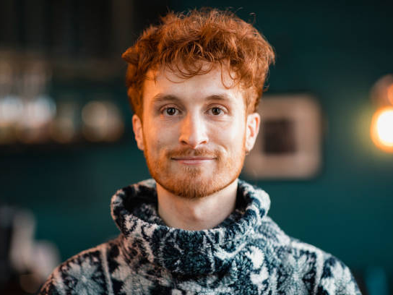
FILIPE
FONSECA
Idade: 29
Grau de Escolaridade: Licenciatura
Profissão: Engenheiro Eletrotécnico
Nível Cultural: Médio
Objetivo: Conectar-se com pessoas com interesses semelhantes.
O que fazer: Simplificar a secção de eventos.
O que não fazer: Não sobrecarregar as páginas com informação.
11

Slide 12
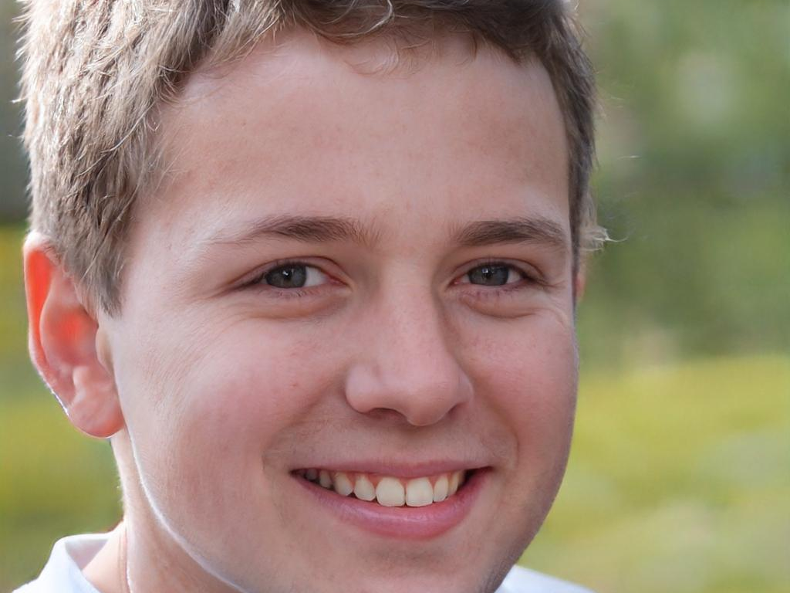
RODRIGO
SOARES
Idade: 24
Grau de Escolaridade: Mestrado
Profissão: Investidor de Mercado Financeiro
Nível Cultural: Médio
Objetivo: Encontrar equipamento desportivo de qualidade e customizado ao seu gosto.
O que fazer: Apresentar uma grande diversidade de produtos e apresentar os produtos de forma organizada com a ajuda de filtros de pesquisa.
O que não fazer: Disponibilizar produtos muito semelhantes e confusos e mostrar produtos de forma aleatória e sem sentido.
12

Slide 13
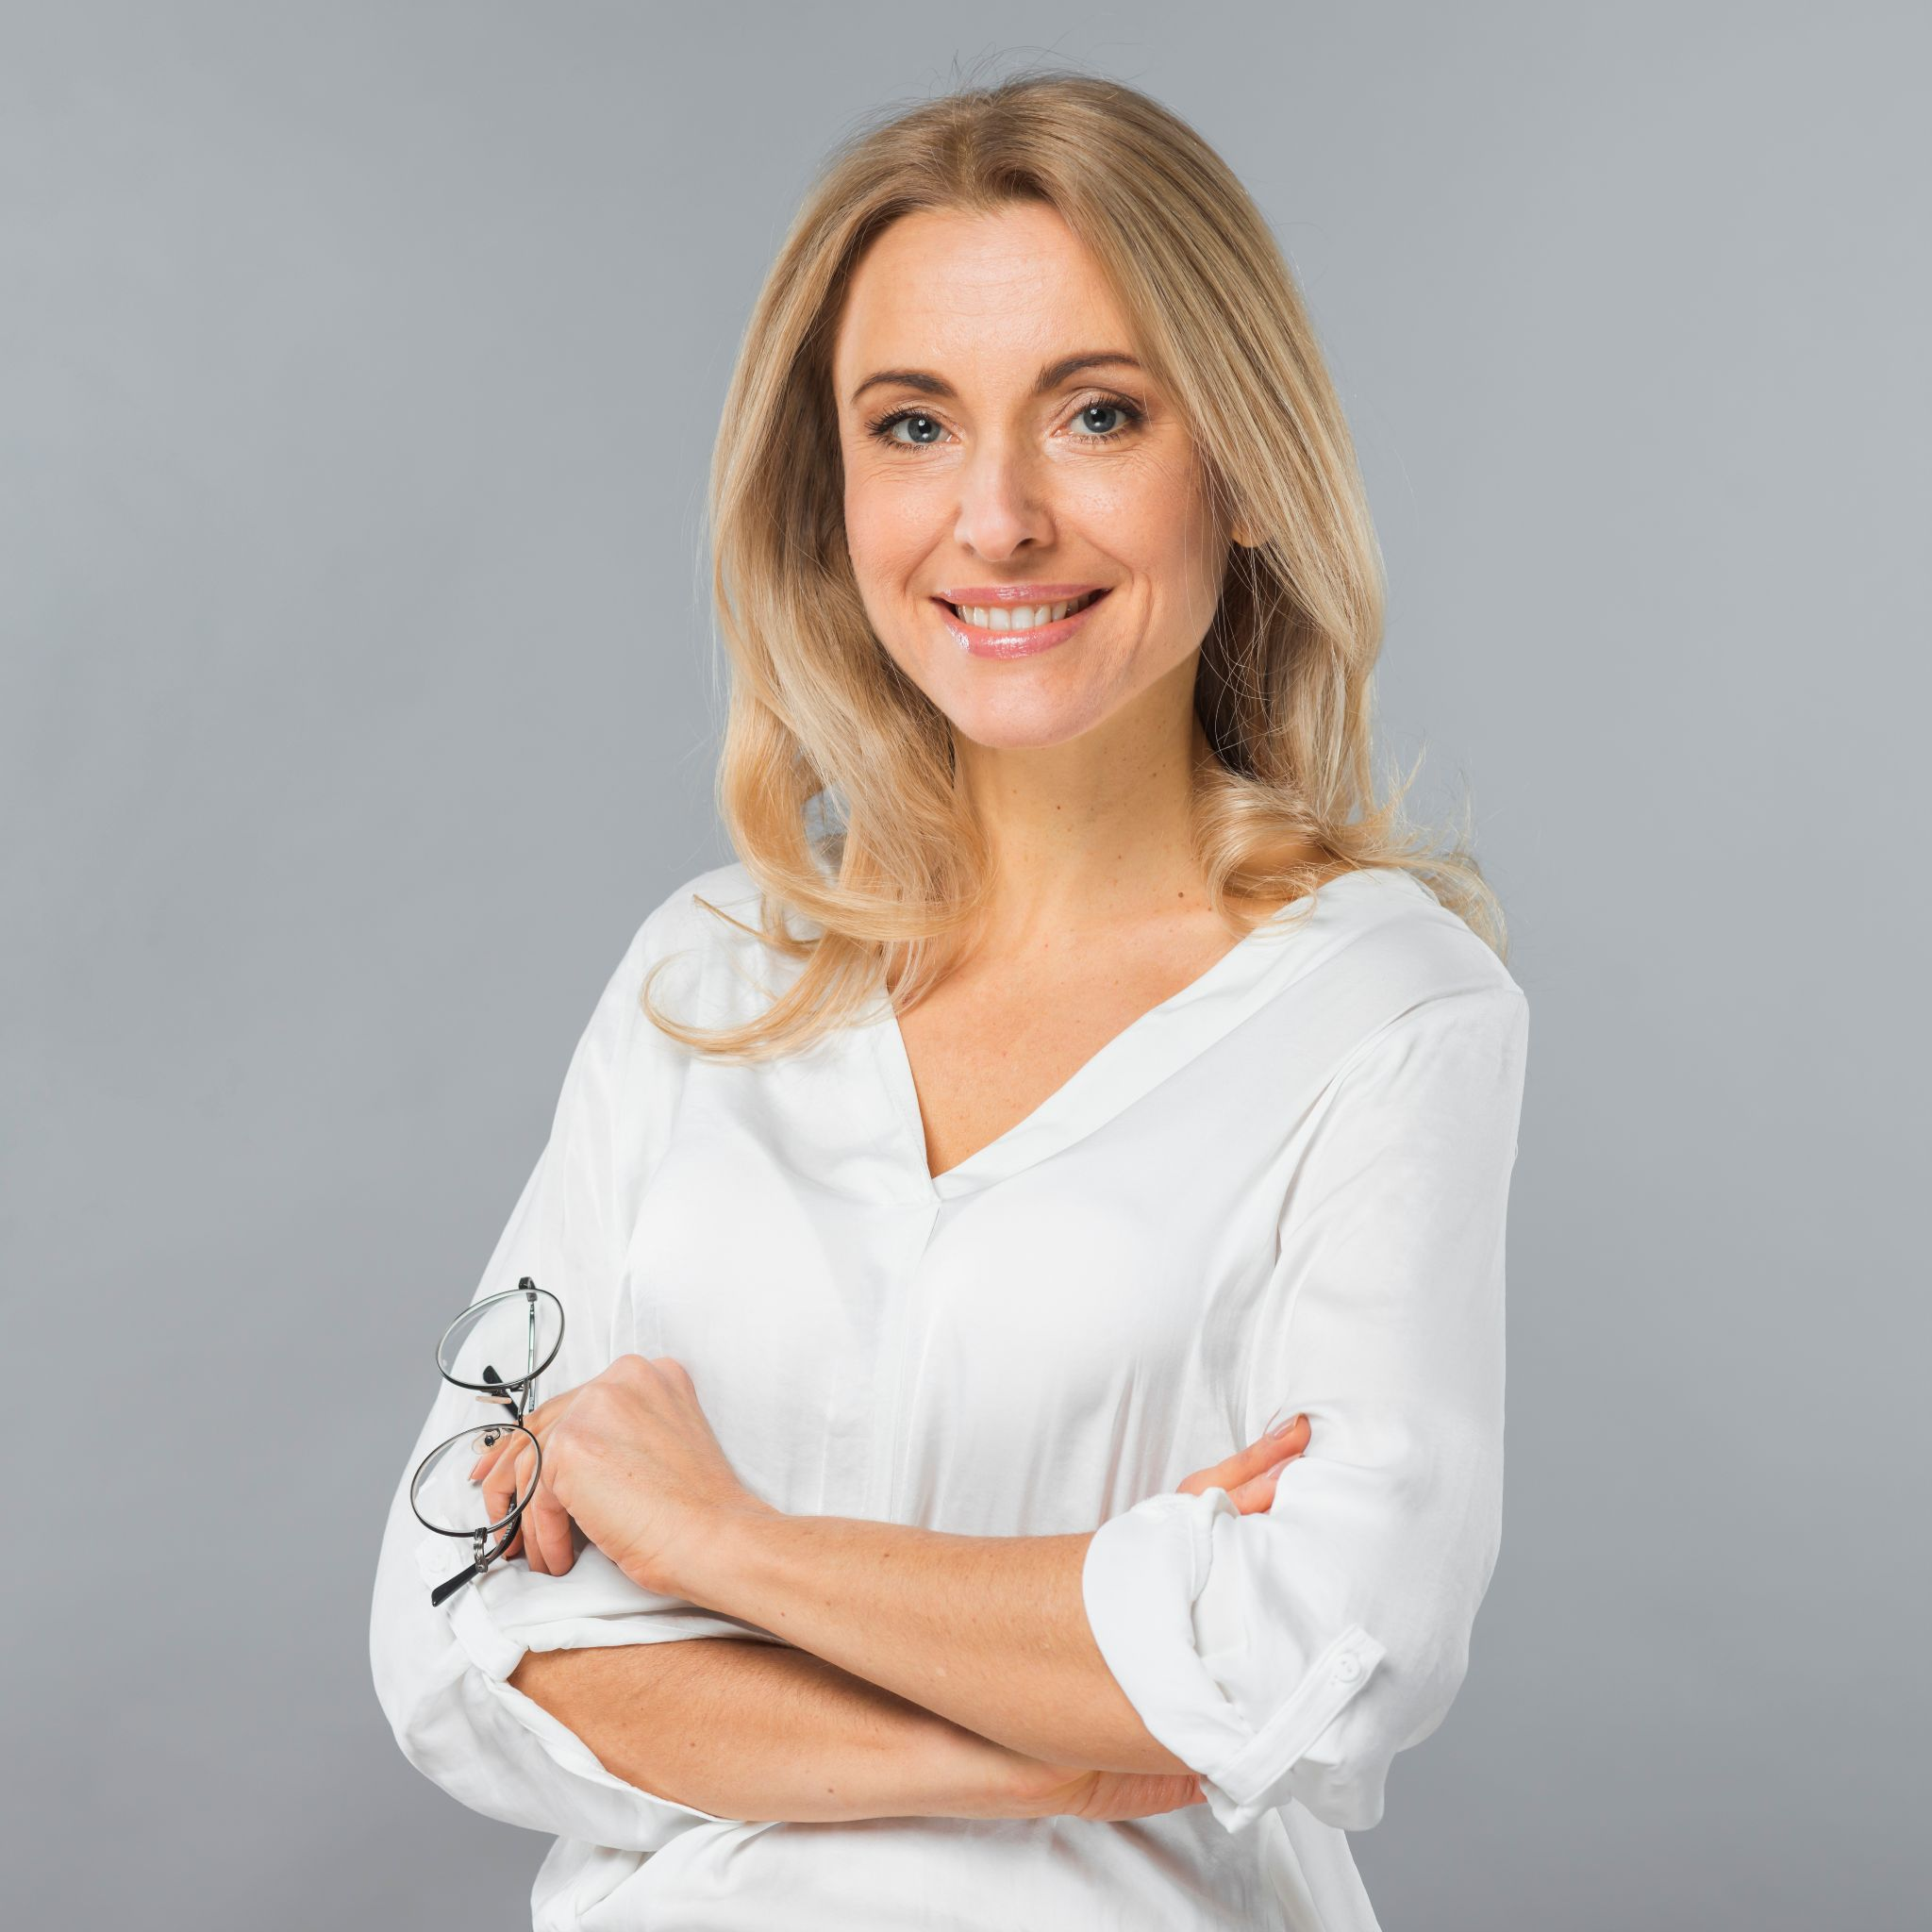
Marta Pereira
Idade: 38
Grau de Escolaridade: Licenciatura
Profissão: Gestora de Marketing Digital
Nível Cultural: Alto
Objetivo: Melhorar a sua forma física e manter um estilo de vida saudável que encaixe da sua rotina.
O que fazer: Oferecer atividades físicas ao ar livre e perto de litoral, proporcionar flexibilidade de horários e procurar focar não só na saúde física, mas também no bem-estar mental.
O que não fazer: Não promover atividades excessivamente competitivas, evitar uma abordagem rígida e inflexível e não desconsiderar o aspecto social.
13

Slide 14
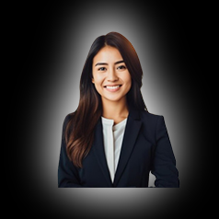
Mariana
Sousa
Idade: 32
Género: Feminino
Classe social: Média
Nível Cultural: Médio
Objetivo: Procurar atividades desportivas aquáticas divertidas,
deseja ter um site rápido, simples e com design responsivo para planejar sua visita e participação nas atividades.
O que fazer: Mostrar informações completas sobre as atividades aquáticas, como natação,
Surf, mergulho e outros desportos, incluindo horários, níveis de dificuldade, instruções de segurança, e locais dentro do BeachClub.
O que não fazer: Evitar informações desatualizadas sobre os horários das atividades ou
mudanças em eventos desportivos, pois isso pode causar frustrações para os visitantes que planejam participar.
14

Slide 15
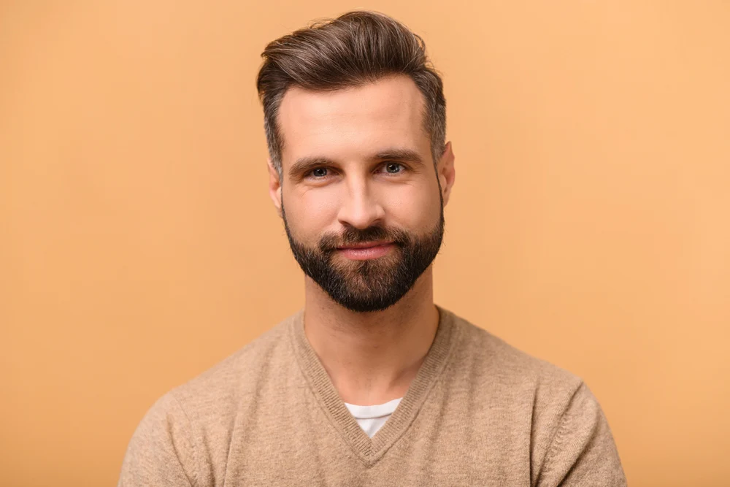
Joao
Pereira
Idade: 29
Grau de Escolaridade: Licenciatura
Profissão: Mecânico
Nível Cultural: Alto
Objetivo: Encontrar um novo hobby.
O que fazer: Mostrar varias opções.
O que não fazer: Não sugerir hobbies que sejam muito próximos da área profissional atual.
15

Slide 16
05
Análise de Requisitos
16

Slide 17
06
Mapa de Entregas
17

Slide 18
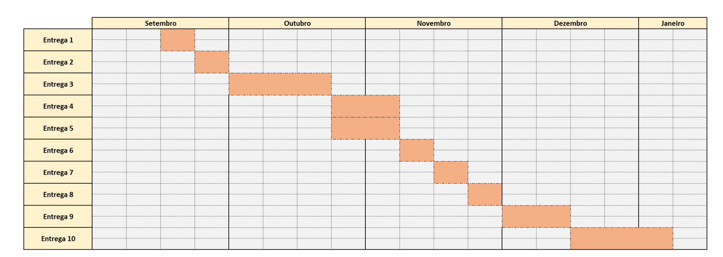
Mapa de Entregas
18

Slide 19
Conclusão
Acreditamos que concluímos esta etapa com sucesso mesmo com algumas dificuldades;
Estamos prontos para as próximas etapas que estejam por vir.
19

